Slide 1
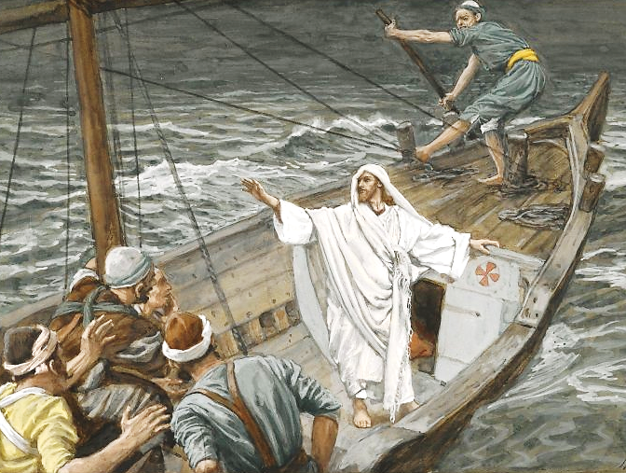


Primavera 2016/Tema: Inigualable: La vida de Cristo
Sesión 7: Un poder inigualable
17 de abril de 2016
(Marcos 4:35-41)
Iglesia Bíblica Bautista de Aguadilla
Estudios Bíblicos Lifeway ®

Slide 2



Slide 3

El asunto
Jesús tiene poder sobre todos mis temores.

Slide 4
Contexto
Este pasaje en el Evangelio de Marcos es el primero de una colección de cuatro relatos de milagros (4:35-5:43) que siguen de inmediato a otra colección de parábolas (4:1-34).
Es como si el Evangelio validara las enseñanzas de Jesús en esas parábolas con las subsiguientes demostraciones de Su autoridad sobre la naturaleza, los demonios, la muerte y las enfermedades.

Slide 5

Pasaje bíblico
Marcos 4:35-38a

Slide 6
Marcos 4:35-38a
“Aquel día, cuando llegó la noche, les dijo: Pasemos al otro lado. Y despidiendo a la multitud, le tomaron como estaba, en la barca; y había también con él otras barcas. Pero se levantó una gran tempestad de viento, y echaba las olas en la barca, de tal manera que ya se anegaba. Y él estaba en la popa, durmiendo sobre un cabezal;”

Slide 7
Marcos 4:35-38a
El lago de Galilea era famoso por sus tempestades. Se producían inesperadamente y tan de pronto que sorprendían y aterraban.
Uno que fuera cruzando el lago siempre estaba expuesto a encontrarse con una de estas tempestades repentinas.
Jesús iba en la barca en la posición que se le permitiría a cualquier huésped distinguido. (Barclay)

Slide 8
Marcos 4:35-38a
Se nos dice que «en estos barquitos, el lugar para cualquier extranjero distinguido es un pequeño asiento colocado en la popa, donde suele haber una esterilla y un cojín.
El timonel suele ir de pie un poco más adelante en la cubierta, aunque cerca de la popa, para tener una visión clara hacia adelante». (Barclay)

Slide 9
Pasaje bíblico
Marcos 4:38b-39

Slide 10
Marcos 4:38b-39
“y le despertaron, y le dijeron: Maestro, ¿no tienes cuidado que perecemos? Y levantándose, reprendió al viento, y dijo al mar: Calla, enmudece. Y cesó el viento, y se hizo grande bonanza.”

Slide 11
Marcos 4:38b-39
Es interesante notar que las palabras que Jesús le dirigió al viento y a las olas son exactamente las mismas que le dijo al poseso de Marcos 1:25.
Lo mismo que un demonio poseía a aquel hombre, así el poder destructor de la tormenta era, así lo creían en Palestina, el poder malvado de los demonios actuando en el reino de la naturaleza. (Barclay)

Slide 12
Marcos 4:38b-39
Viajar con Jesús era viajar en paz aun en medio de la tormenta.
Eso es universalmente cierto. No es algo que sucedió una vez y no más; es algo que sigue sucediendo, y que nos puede suceder a nosotros también.
En la presencia de Jesús podemos tener paz aun en medio de las más violentas tempestades de la vida. (Barclay)

Slide 13
Pasaje bíblico
Marcos 4:40-41

Slide 14
Marcos 4:40-41
“Y les dijo: ¿Por qué estáis así amedrentados? ¿Cómo no tenéis fe? Entonces temieron con gran temor, y se decían el uno al otro: ¿Quién es éste, que aun el viento y el mar le obedecen?”

Slide 15
Marcos 4:40-41
(i) Jesús nos da la paz en la tormenta del duelo.
En la tormenta del duelo, Jesús nos dice que los que amamos han ido para estar con Dios, y nos da la seguridad de que nos reuniremos otra vez con los que hemos amado y perdido por un tiempo. (Barclay)

Slide 16
Marcos 4:40-41
(ii) Jesús nos da la paz cuando los problemas de la vida nos envuelven en una tempestad de duda y tensión e incertidumbre.
Lo trágico no es no saber qué hacer, sino que a menudo no nos sometemos humildemente a la dirección de Jesús.
El buscar Su voluntad y someternos a ella es el camino a la paz en tales momentos. (Barclay)

Slide 17
Marcos 4:40-41
(iii) Jesús nos da la paz en las tormentas de la ansiedad.
El principal enemigo de la paz es la preocupación, por nosotros, acerca del futuro desconocido, y por los que amamos.
En la tormenta de la ansiedad Jesús nos trae la paz del amor de Dios. (Barclay)

Slide 18

Aplicación para mi vida
Solo ;podemos protegernos, hasta cierto punto, del mundo que nos rodea.
Aunque es lamentable, las tormentas – económicas, de salud, y hasta las
literales — entran en nuestras vidas, producen caos y nos dejan devastados.
En esos momentos vemos lo indefensos que somos en realidad.

Slide 19
Aplicación para mi vida
Solo un Hombre, Jesucristo, ha tenido pleno poder y autoridad sobre las tormentas que enfrentamos.
Podemos confiarle a Él las circunstancias de nuestras vidas.

Slide 20

Recursos
  Barclay, William. Comentario Al Nuevo Testamento. Viladecavalls (Barcelona), España: Editorial CLIE, 2006. Print.
  Floyd, Ronie. y David Francis, eds. Estudios Bíblicos para la Vida para Adultos, Primavera 2016, Vol. 2, Núm. 3. Nashville, TN: Lifeway Church Resources, 2015. 76-84.
  MacDonald, William. Comentario Bíblico de William MacDonald: Antiguo Testamento Y Nuevo Testamento. Viladecavalls (Barcelona), España: Editorial CLIE, 2004. Print.
  Ventura, Samuel Vila. Nuevo diccionario biblico ilustrado 1985 : 1070. Print.
  Vine, W.E. Vine diccionario expositivo de palabras del Antiguo y del Nuevo Testamento exhaustivo 1999. Print.
  Wiersbe, Warren W. Bosquejos Expositivos de La Biblia: Antiguo Y Nuevo Testamento. electronic ed. Nashville: Editorial Caribe, 1995. Print.
  http://blog.lifeway.com/eblifewayadultos/
http://distantshores.org/resources/illustrations/sweet-publishing (imágenes bíblicas).
http://st-takla.org/Gallery/Bible/Illustrations.html (imágenes bíblicas).

Slide 21
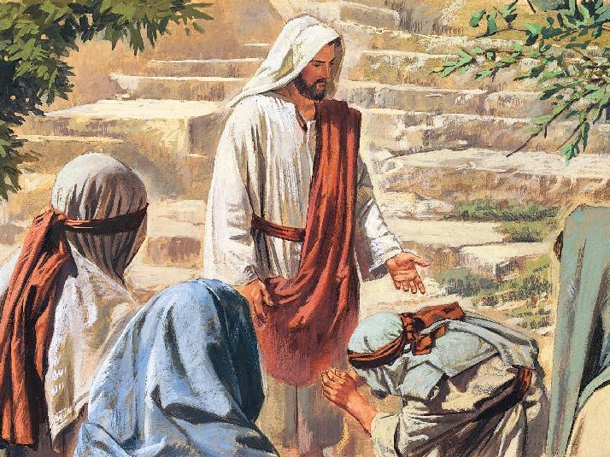
Próximo Estudio Dominical
Primavera 2016/Tema: Relaciones que permanecen
Sesión 1: Persista en amar
24 de abril de 2016
Leer y meditar en:
(Juan 15:9-14)

Slide 22


